Slide 1
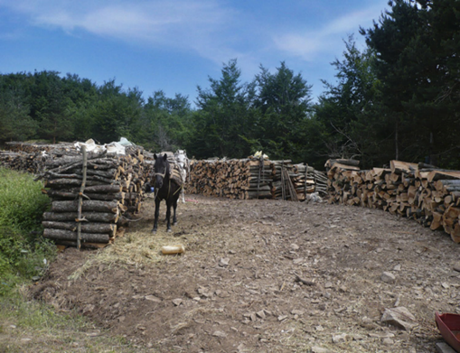
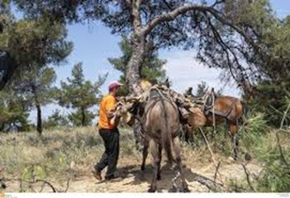
ΣΥΓΚΟΜΙΔΗ ΤΟΥ ΞΥΛΟΥ ΜΕ ΖΩΑ
ΑΙΔΙΝΙΔΗΣ ΕΥΣΤΡ
ΙΑΝ 2021

Slide 2
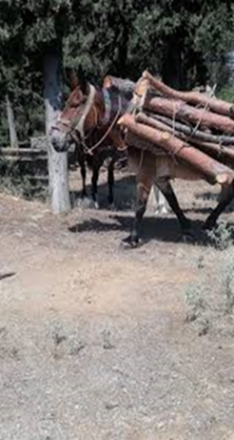
Συγκομιδή και χρήση ζώων.
Η χρήση των ζώων στην συγκομιδή ξυλείας υπάρχει από την αρχαιότητα
μέχρι σήμερα παρόλο σε πολλές περιοχές αντικαταστάθηκε από την χρήση μηχανών και την μηχανοποίητη συγκομιδή ,
Σε περιπτώσεις εντατικής συγκομιδής λόγω
του μικρού λήμματος ,
της τοπογραφικής διαμόρφωσης
της ιδιαιτερότητας του δάσους
των παραγομένων προϊόντων ξυλείας και
της οικονομικότητας των εργασιών
ακόμα και σήμερα χρησιμοποιούνται τα ζώα κυρίως στην μετατόπιση ξυλείας σε πολλές χώρες ,όπως και στην χώρα μας.

Slide 3
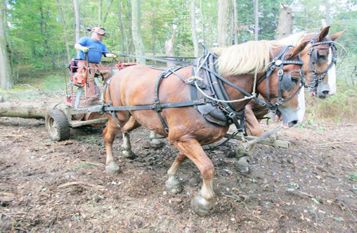
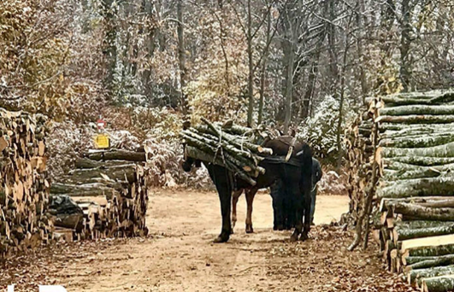
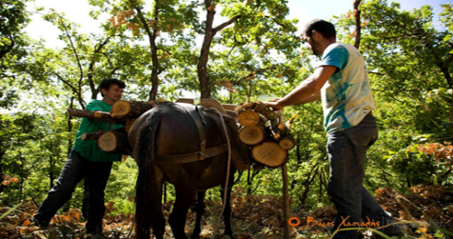
Χρήση των ζώων στην μετατόπιση του ξύλου
Προμετατόπιση
Κύρια μετατόπιση.
Με έλξη , σύρση
Ολόκληρος ο κορμός στο έδαφος
Ο κορμός χωρίς επαφή με το έδαφος
Ένα τμήμα του κορμού ανασηκωμένο
Με φόρτωμα

Slide 4
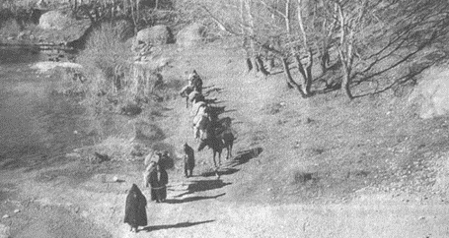
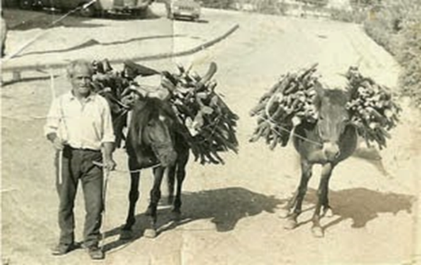
Μεταφορά …παλαιά κυρατζήδες…..

Slide 5
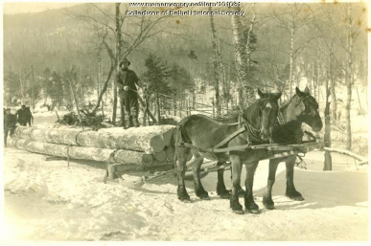
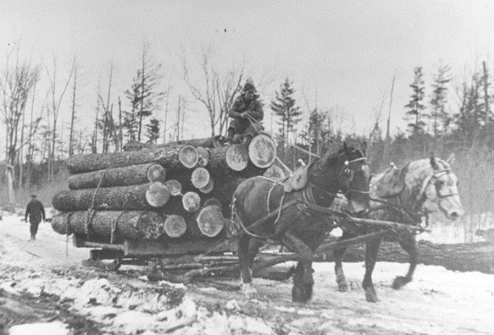
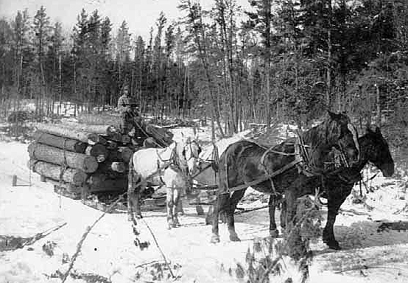
Μεταφορά παλαιά με έλκηθρα

Slide 6
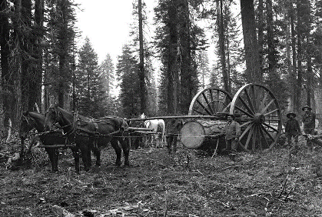
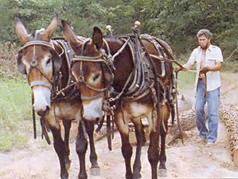
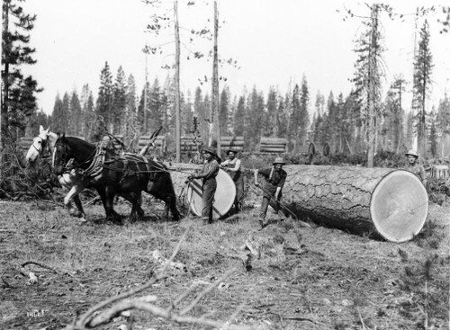
Μεταφορά

Slide 7
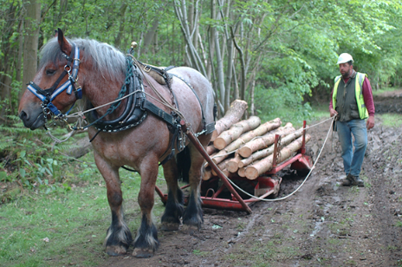
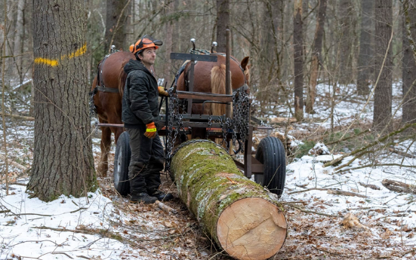
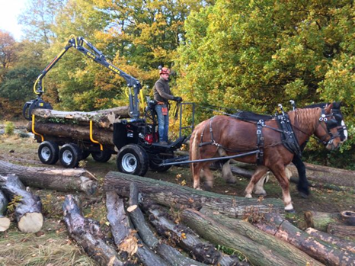
Μέχρι σήμερα

Slide 8
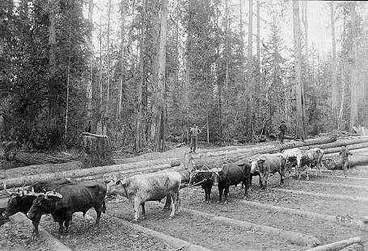
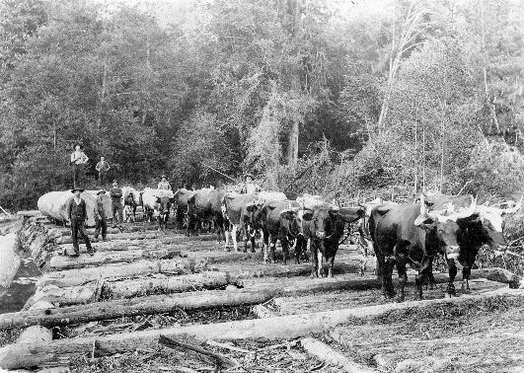
Με βόδια …. σε ράμπες

Slide 9
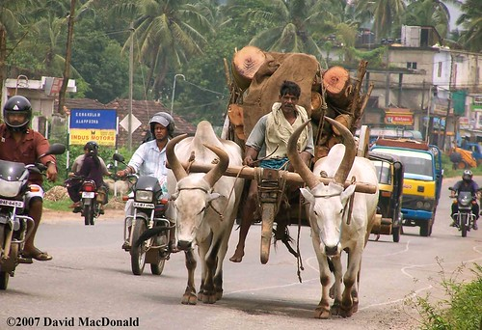
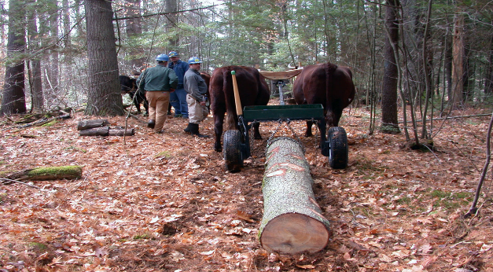
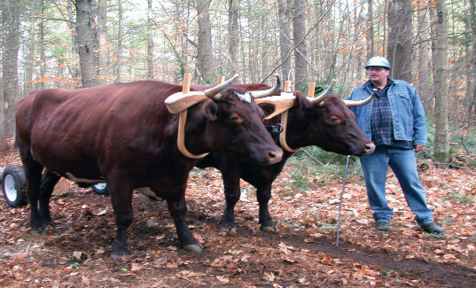
Με βόδια

Slide 10
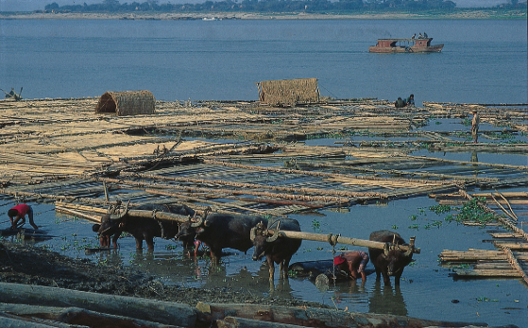
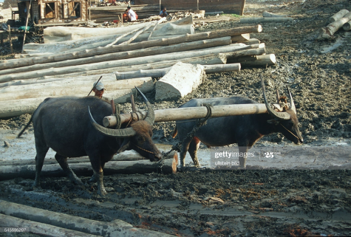
Με βόδια στην Ασία

Slide 11
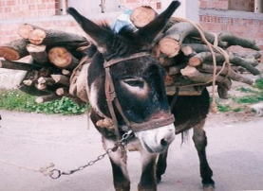
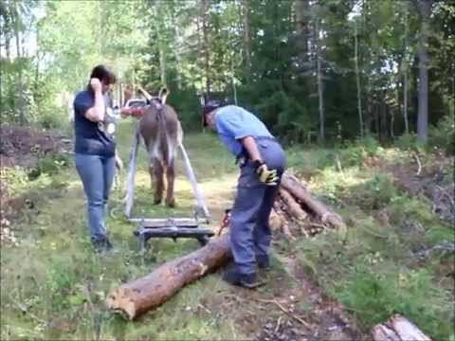
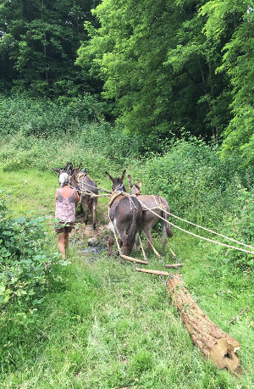
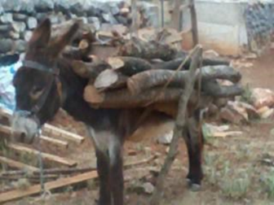
Γαϊδούρια

Slide 12
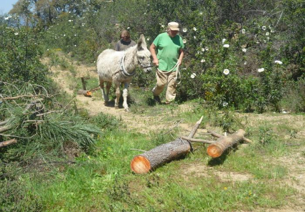
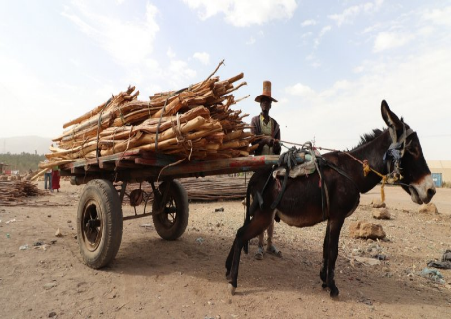
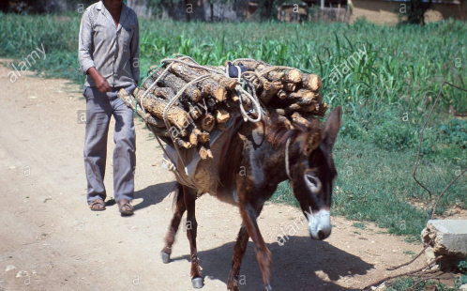
Γαϊδούρια

Slide 13
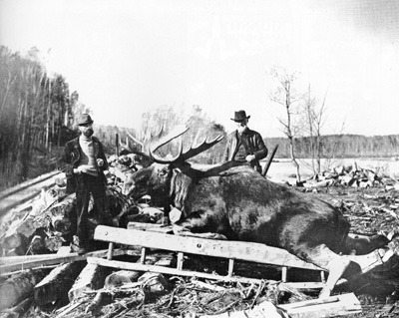
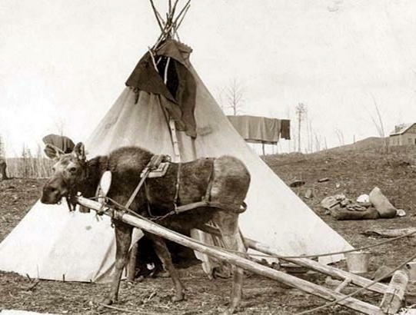
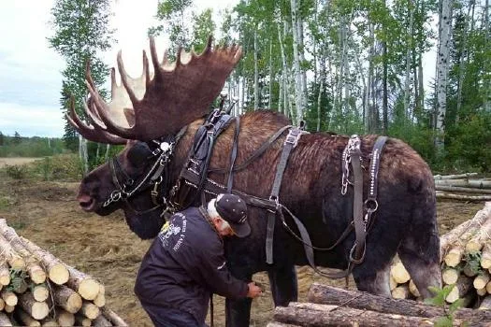
Άλκες

Slide 14
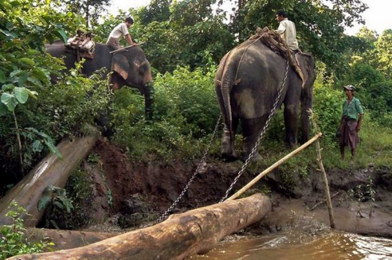
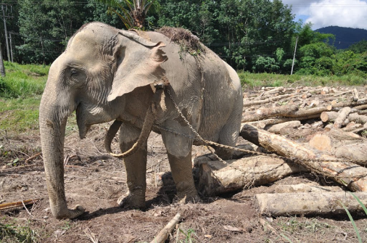
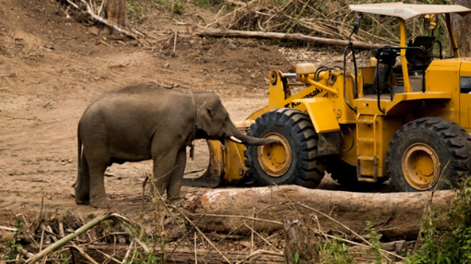
Ελέφαντες

Slide 15
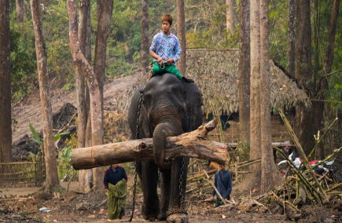
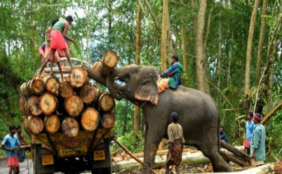
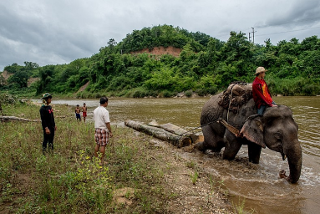
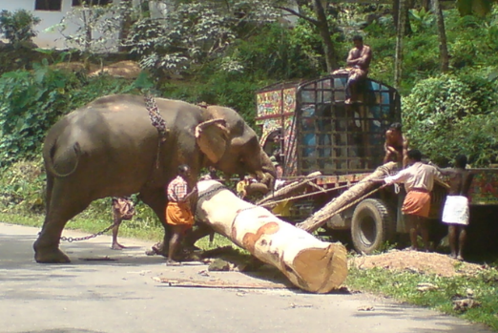
Ελέφαντες

Slide 16
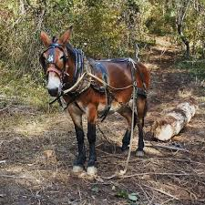
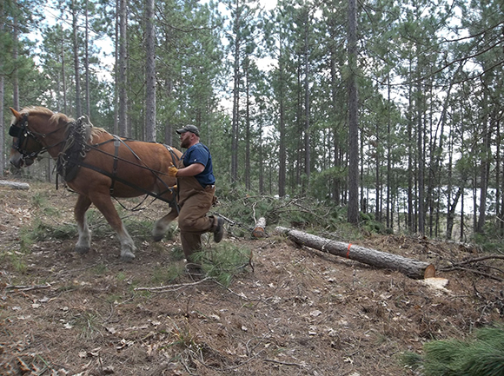
Άλογα

Slide 17
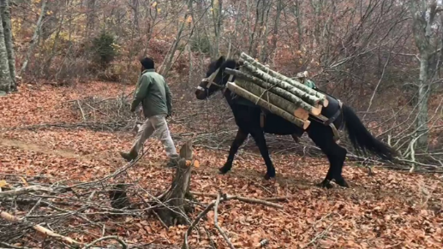
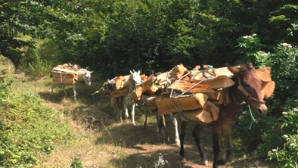
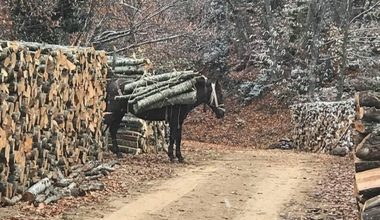
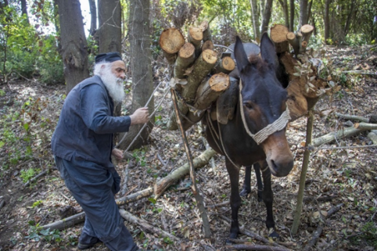
Μουλάρια φόρτου

Slide 18
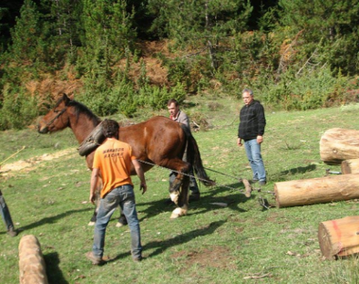
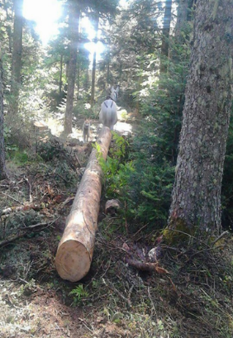
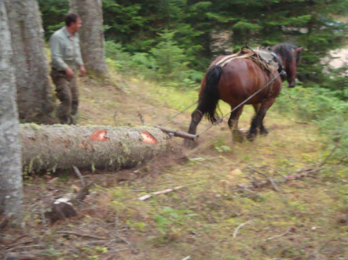
έλξης

Slide 19
ΜΕΛΛΟΝ Iron horse

Slide 20
ΜΕΛΛΟΝ JOHN DEERE WALKING HARVESTER

Slide 21
ΤΕΛΟΣ

